Slide 1

算法性能分析
--王培鸿

Slide 2
冒泡排序、选择排序、插入排序
快速排序、归并排序
Top K问题

Slide 3
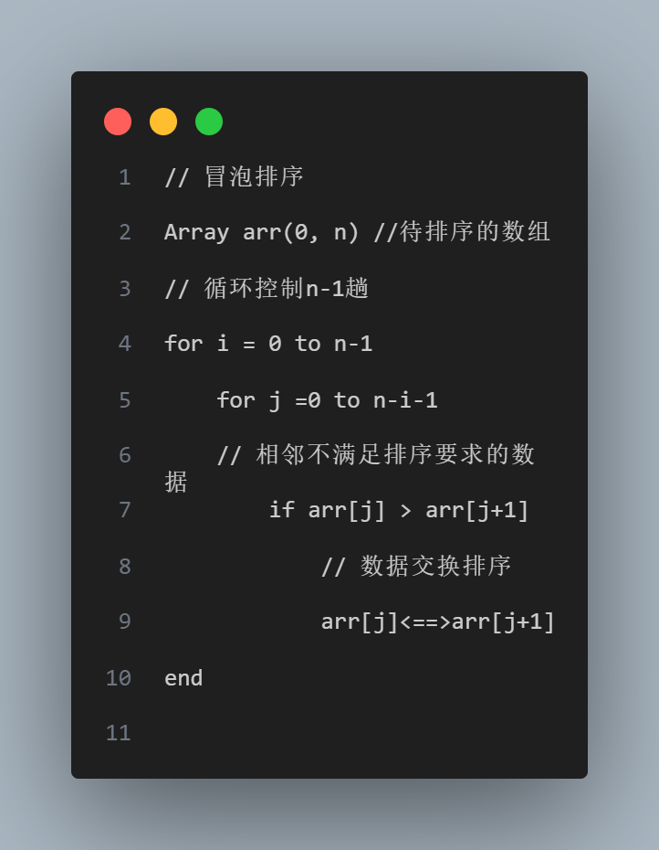
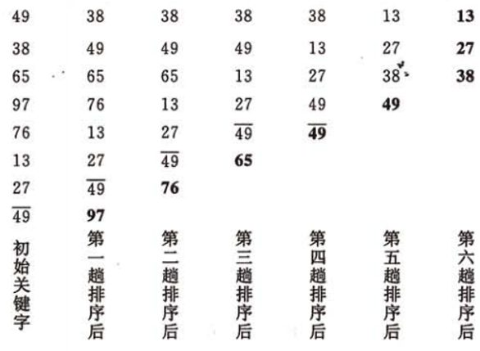
冒泡排序、选择排序、插入排序
冒泡排序
算法原理：
比较序列中前后两个位置的元素，如果符合前小后大或前大后小，则继续比较；如果不符合则交换两个位置的元素，再继续比较。
最好：有序，只执行一趟，总比较次数n-1，移动次数0；
最坏：排序前是逆序，每趟排序都要比较i-1次和移动i-1次， 总比较次数n2/2，总移动次数n2/2。
冒泡排序的时间复杂度为O(n²)。

Slide 4
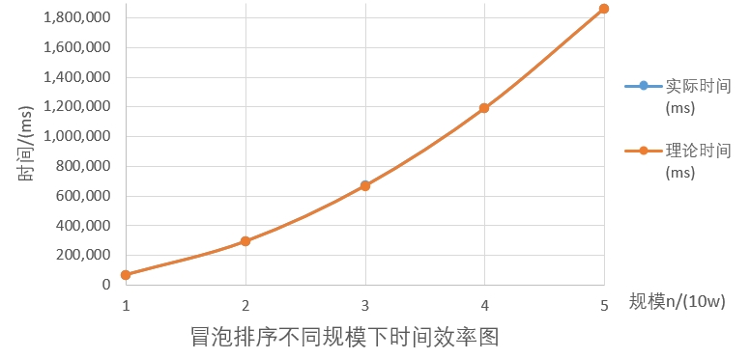
冒泡排序、选择排序、插入排序
冒泡排序
使用[1,100000000)的随机数生成的数据样本，并分别对不同规模n生成了20个样本，统计每个规模下的样本排序时间并取平均值作为该规模下样本的排序时间。
冒泡排序不同规模下的实际、理论运行时间表
规模n | 10w | 20w | 30w | 40w | 50w
实际时间(ms) | 74,644 | 299,253 | 673,435 | 1,195,647 | 1,867,469
理论时间(ms) | 74,644 | 298,576 | 671,796 | 1,194,304 | 1,866,100
结论：本次实验中冒泡排序的实际时间效率和理论时间效率几乎完全符合，且曲线图呈现$O(n^{2})$的二次曲线，且实际与理论之间的误差极小可以忽略。

Slide 5
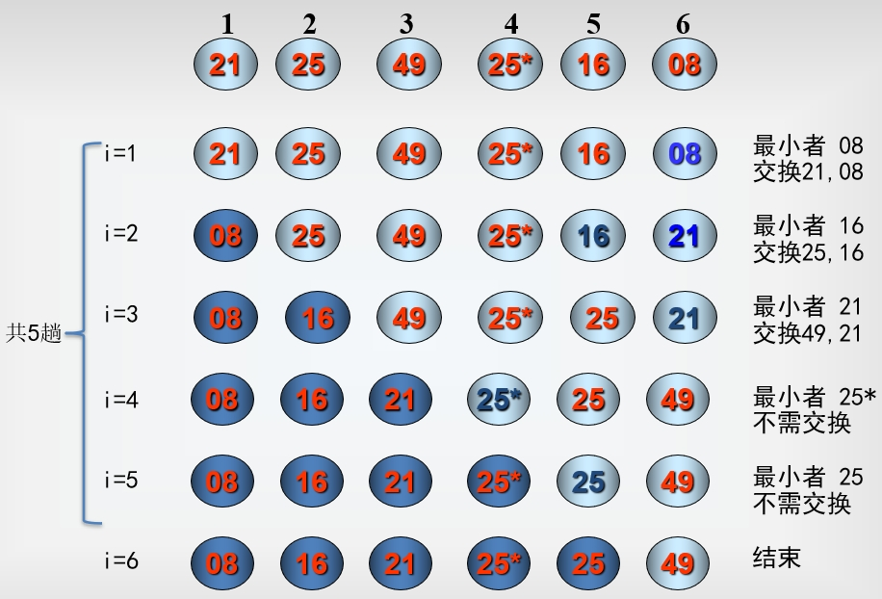
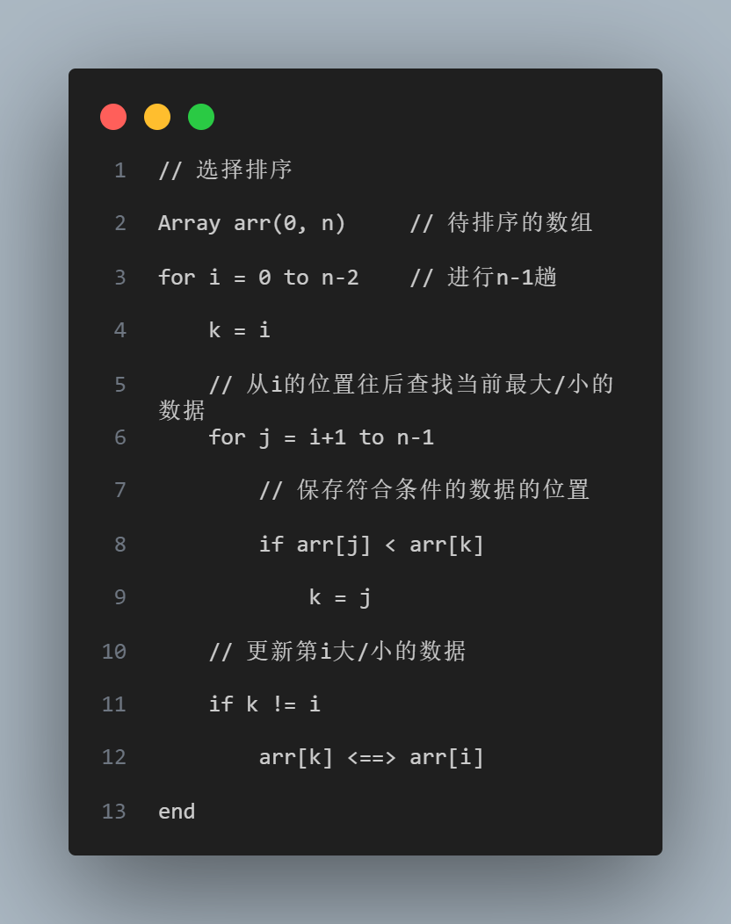
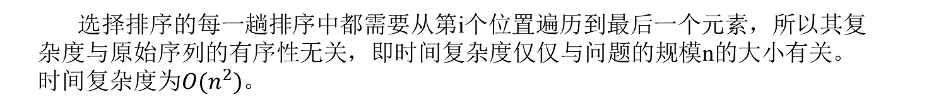
冒泡排序、选择排序、插入排序
选择排序
算法原理：
每一趟排序从第i到最后一个元素之间选出最小或大的元素，与第i个位置的元素交换，一共重复执行n-1（n为数组长度）趟，所有元素均排序完毕。
选择排序的每一趟排序中都需要从第i个位置遍历到最后一个元素，所以其复
杂度与原始序列的有序性无关，即时间复杂度仅仅与问题的规模n的大小有关。
时间复杂度为$O(n^{2})$。

Slide 6
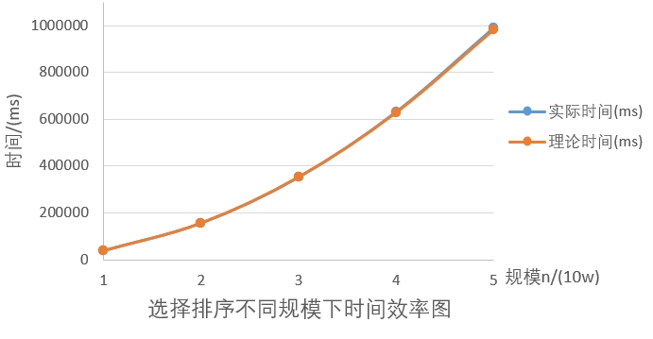
冒泡排序、选择排序、插入排序
选择排序
使用[1,100000000)的随机数生成的数据样本，并分别对不同规模n生成了20个样本，统计每个规模下的样本排序时间并取平均值作为该规模下样本的排序时间。
选择排序不同规模下的实际、理论运行时间表
规模n | 10w | 20w | 30w | 40w | 50w
实际时间(ms) | 39,268 | 156,652 | 352,310 | 631,552 | 989,853
理论时间(ms) | 39,268 | 157073 | 353414 | 628292 | 981706
结论：本次实验中选择排序的实际时间效率和理论时间效率几乎完全符合，且曲线图呈现$O(n^{2})$的二次曲线，且实际与理论之间的误差极小可以忽略。

Slide 7
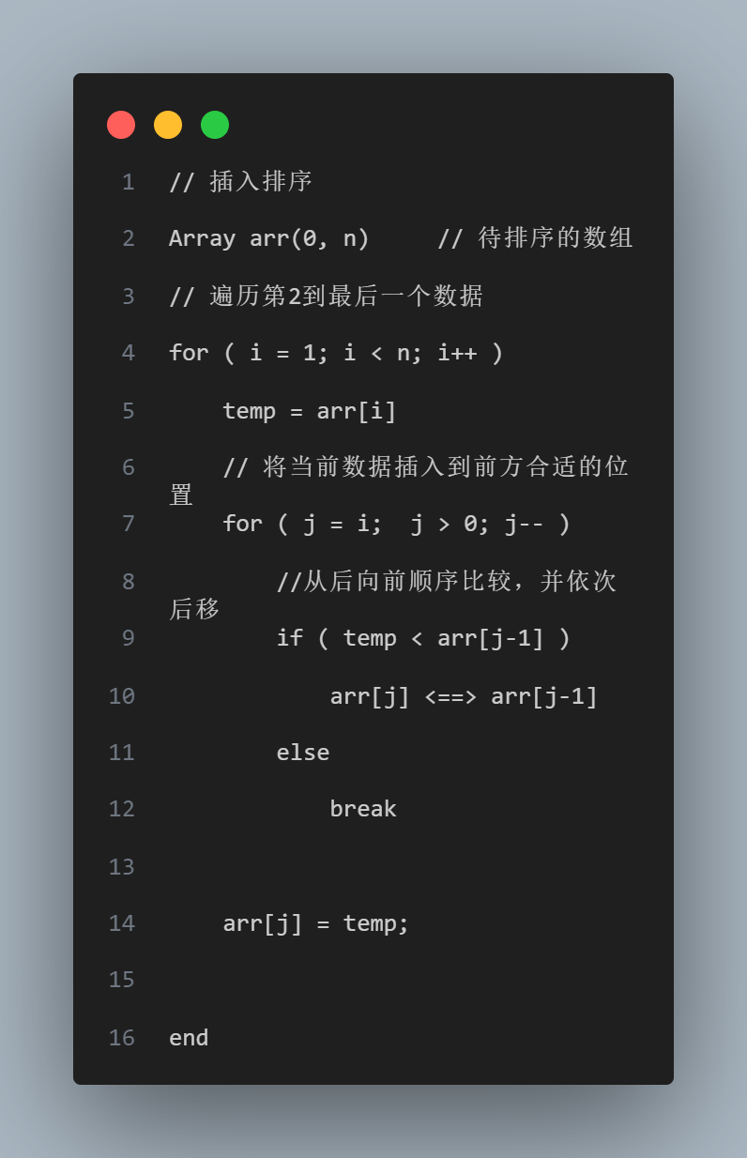
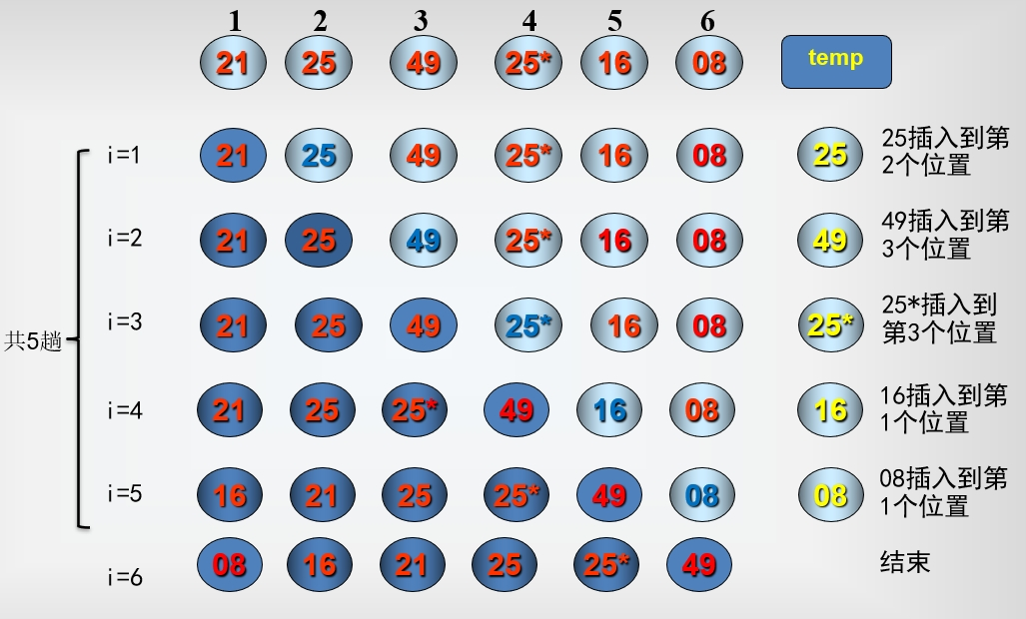
冒泡排序、选择排序、插入排序
插入排序
算法原理：
每步将一个待排序的对象,按其关键字大小,插入到前面已经排好序的有序表的适当位置上, 直到对象全部插入为止。
直接插入排序的时间复杂度为O(n2)，空间复杂度O(1)。

Slide 8
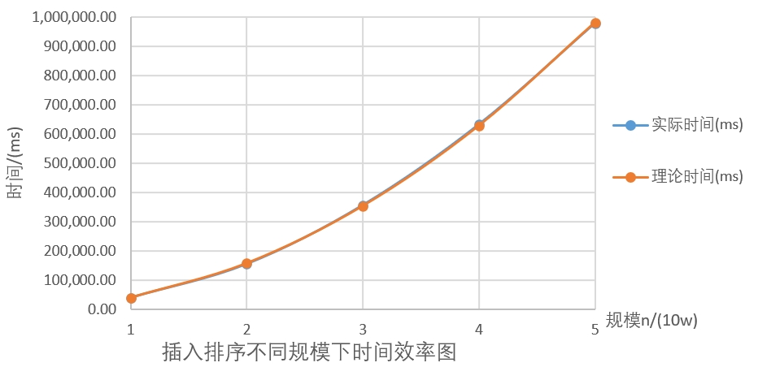
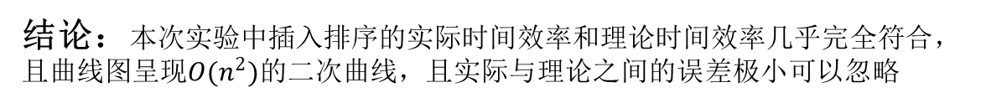
冒泡排序、选择排序、插入排序
插入排序
使用[1,100000000)的随机数生成的数据样本，并分别对不同规模n生成了20个样本，统计每个规模下的样本排序时间并取平均值作为该规模下样本的排序时间。
插入排序不同规模下的实际、理论运行时间表
规模n | 10w | 20w | 30w | 40w | 50w
实际时间(ms) | 39,265 | 154,440 | 355,893 | 632,109 | 978,329
理论时间(ms) | 39,265 | 157,063 | 353,392 | 628,253 | 981,646
结论：本次实验中插入排序的实际时间效率和理论时间效率几乎完全符合，且曲线图呈现$O(n^{2})$的二次曲线，且实际与理论之间的误差极小可以忽略

Slide 9
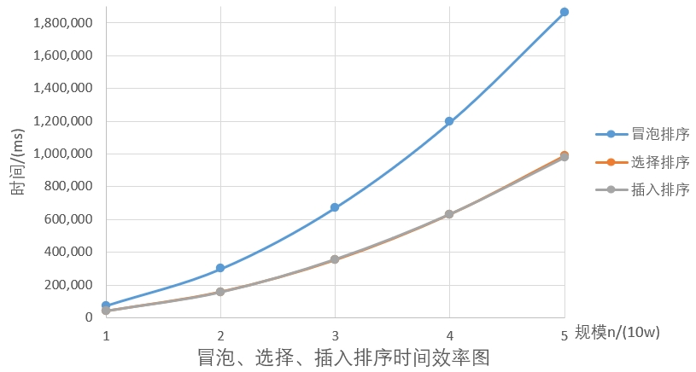
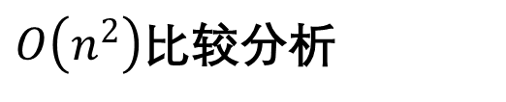
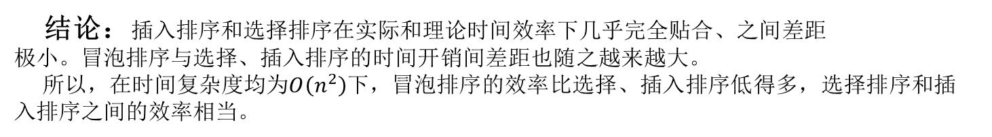
冒泡排序、选择排序、插入排序
$O\left(n^{2}\right)$比较分析
三种排序不同规模下的实际运行时间表
规模n | 10w | 20w | 30w | 40w | 50w
冒泡排序(ms) | 74,644 | 299,253 | 673,435 | 1,195,647 | 1,867,469
选择排序(ms) | 39,268 | 156,652 | 352,310 | 631,552 | 989,854
插入排序(ms) | 39,266 | 154,440 | 355,893 | 632,109 | 978,330
结论：插入排序和选择排序在实际和理论时间效率下几乎完全贴合、之间差距
极小。冒泡排序与选择、插入排序的时间开销间差距也随之越来越大。
所以，在时间复杂度均为$O\left(n^{2}\right)$下，冒泡排序的效率比选择、插入排序低得多，选择排序和插
入排序之间的效率相当。

Slide 10
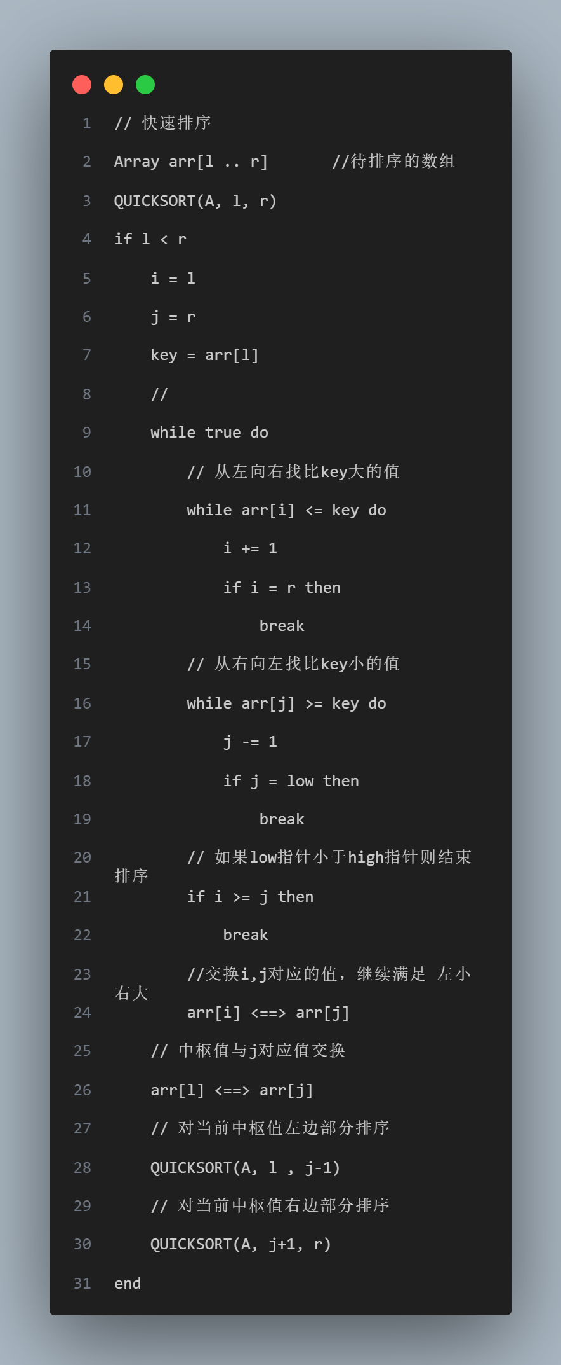
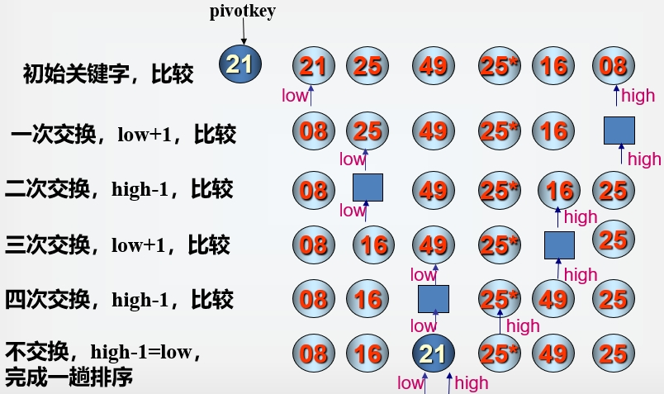

快速排序、归并排序
快速排序
算法原理：
任取待排序记录序列中的某个记录(例如取第一个记录)作为基准(枢),按照该记录的关键字大小,将整个记录序列划分为左右两个子序列：
左侧子序列中所有记录的关键字都小于或等于基准记录的关键字
右侧子序列中所有记录的关键字都大于基准记录的关键字
基准记录则排在这两个子序列中间(这也是该记录最终应安放的位置)
然后分别对这两个子序列重复施行上述方法，直到所有的记录都排在相应位置上为止
平均时间复杂度为$O\left(n\log{n}\right)$

Slide 11
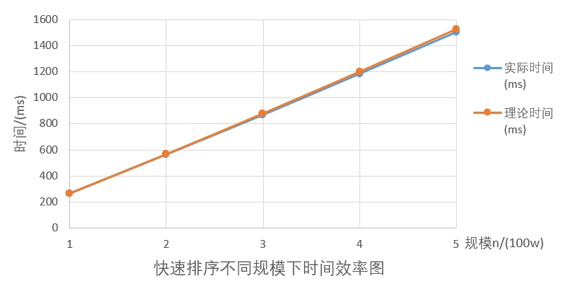
快速排序、归并排序
快速排序
使用[1,100000000)的随机数生成的数据样本，并分别对不同规模n生成了20个样本，统计每个规模下的样本排序时间并取平均值作为该规模下样本的排序时间。
快速排序不同规模下的实际、理论运行时间表
规模n | 100w | 200w | 300w | 400w | 500w
实际时间(ms) | 267.95 | 566.42 | 869.47 | 1184.26 | 1502.95
理论时间(ms) | 267.95 | 568.16 | 880.55 | 1200.85 | 1527.02
结论：本次实验中快速排序的实际时间效率和理论时间效率相互的趋势符合，且曲线图呈现$O\left(n\log{n}\right)$的曲线。

Slide 12
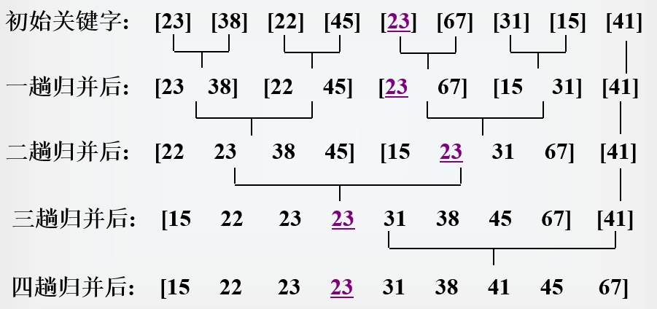
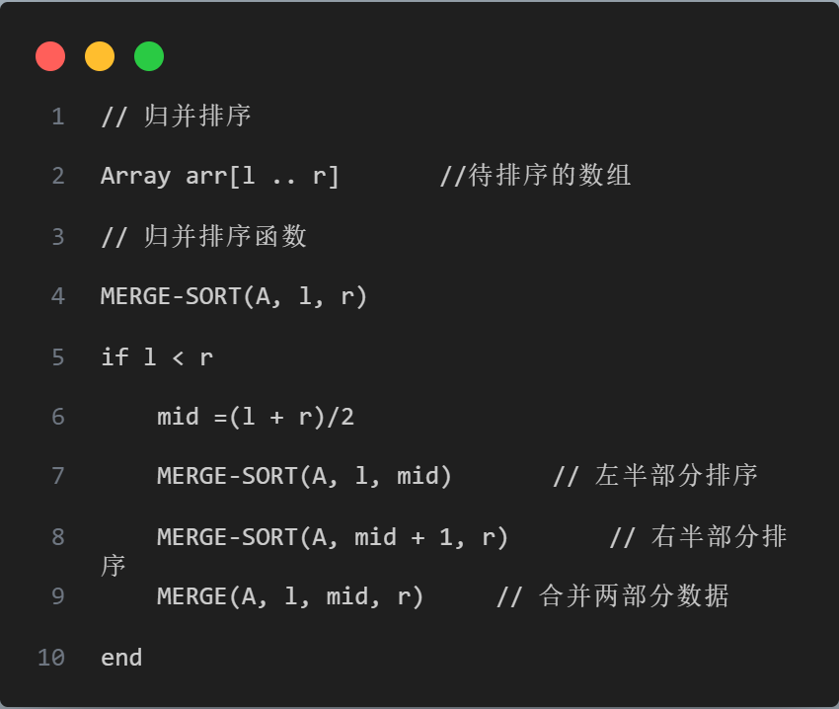
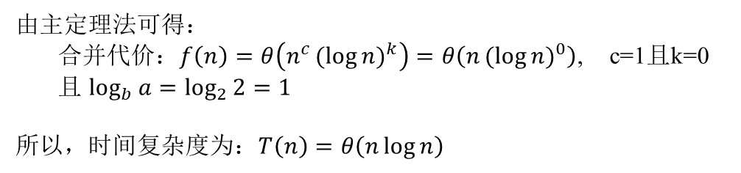

快速排序、归并排序
归并排序
算法原理：
采用分治策略：将规模为n的序列逐次二分，将两个或两个以上的有序表合并成一个新的有序表。
由主定理法可得：
合并代价：$f\left(n\right)=θ\left(n^{c}{(log{n})}^{k}\right)=θ\left(n{(log{n})}^{0}\right)$, c=1且k=0
且 $\log_{b}{a}=\log_{2}{2}=1$
所以，时间复杂度为：$T\left(n\right)=θ\left(n\log{n}\right)$
时间复杂度的递推式：
$$T\left(n\right)=2T\left(\frac{n}{2}\right)+O\left(n\right)， 且T（1）=1$$

Slide 13
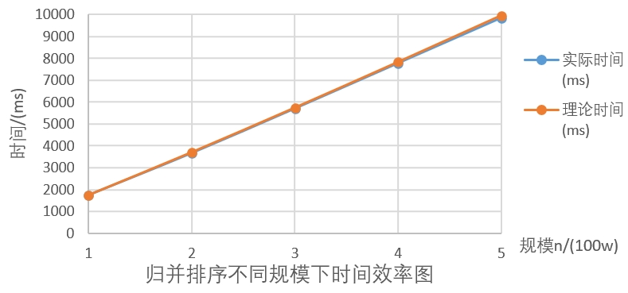
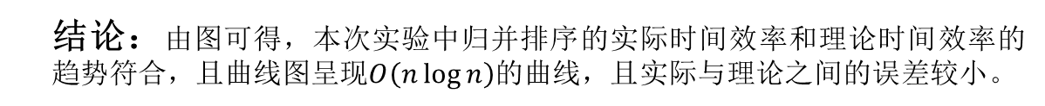
快速排序、归并排序
归并排序
使用[1,100000000)的随机数生成的数据样本，并分别对不同规模n生成了20个样本，统计每个规模下的样本排序时间并取平均值作为该规模下样本的排序时间。
归并排序不同规模下的实际、理论运行时间表
规模n | 100w | 200w | 300w | 400w | 500w
实际时间(ms) | 1746.74 | 3666.58 | 5703.05 | 7775.26 | 9847.16
理论时间(ms) | 1746.74 | 3703.80 | 5740.25 | 7828.26 | 9954.60
结论：由图可得，本次实验中归并排序的实际时间效率和理论时间效率的趋势符合，且曲线图呈现$O\left(n\log{n}\right)$的曲线，且实际与理论之间的误差较小。

Slide 14
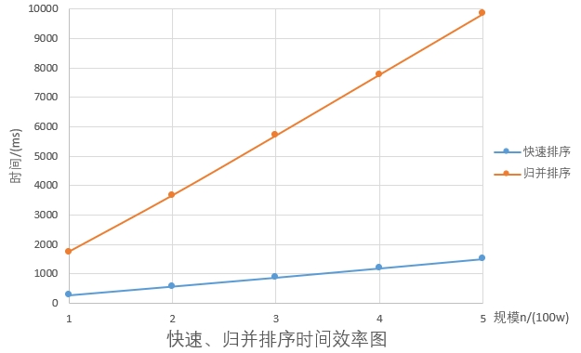
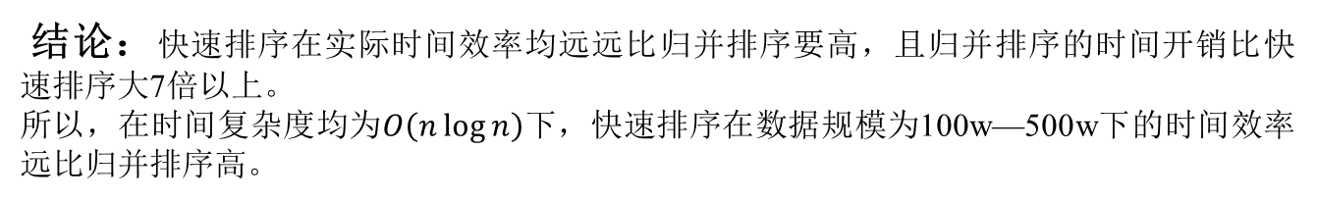
快速排序、归并排序
𝑂(𝑛 log⁡𝑛 )比较分析
两种排序不同规模下的实际运行时间表
规模n | 100w | 200w | 300w | 400w | 500w
归并排序(ms) | 1746.74 | 3666.58 | 5703.05 | 7775.26 | 9847.16
快速排序(ms) | 267.95 | 566.42 | 869.47 | 1184.26 | 1502.95
结论：快速排序在实际时间效率均远远比归并排序要高，且归并排序的时间开销比快速排序大7倍以上。
所以，在时间复杂度均为$O\left(n\log{n}\right)$下，快速排序在数据规模为100w—500w下的时间效率远比归并排序高。

Slide 15
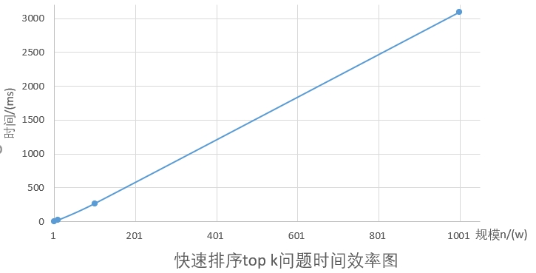
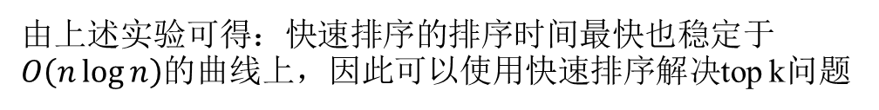
Top K问题
快速排序
由上述实验可得：快速排序的排序时间最快也稳定于$O\left(n\log{n}\right)$的曲线上，因此可以使用快速排序解决top k问题
规模n | 1 w | 10 w | 100 w | 1000 w
排序时间(ms) | 1.2 | 21.65 | 265.3 | 3095.6

Slide 16
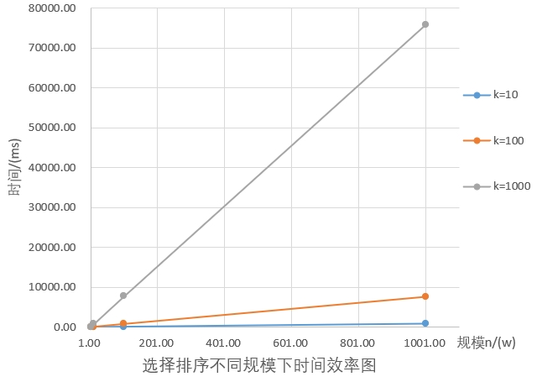
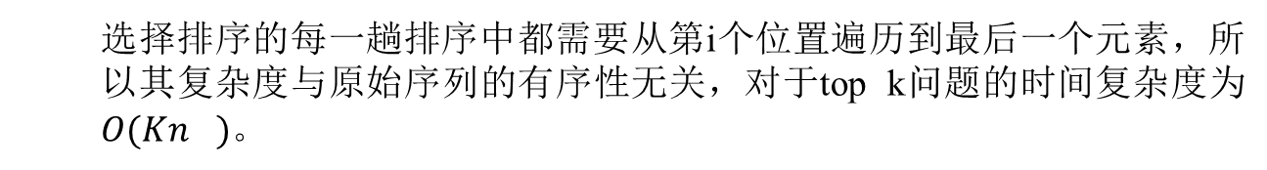
Top K问题
选择排序
选择排序的每一趟排序中都需要从第i个位置遍历到最后一个元素，所以其复杂度与原始序列的有序性无关，对于top k问题的时间复杂度为$O({Kn}^{})$。
规模n | 1w | 10w | 100w | 1000w
k=10(ms) | 0.05 | 7.30 | 75.70 | 756.20
k=100(ms) | 7.05 | 78.35 | 774.95 | 7564.20
k=1000(ms) | 73.25 | 768.85 | 7708.40 | 75765.11

Slide 17
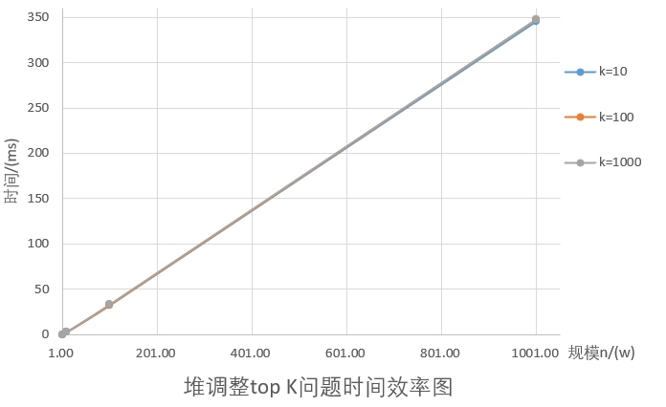
Top K问题
堆调整
设有一个关键字集合，按完全二叉树的顺序存储方式存放在一个一维数组中。对它们从根开始，自顶向下，同一层自左向右从 1 开始连续编号。若满足 Ki <= K2i && Ki <= K2i+1 ,则为最小堆
时间复杂度为O(nlog2n)，对于top k问题的理论时间复杂度为O(nog2k)
规模n | 1w | 10w | 100w | 1000w
k=10 | 0 | 3 | 32.5 | 345.25
k=100 | 0 | 3 | 32.3 | 347.45
k=1000 | 0 | 3.15 | 33.3 | 347.75

Slide 18
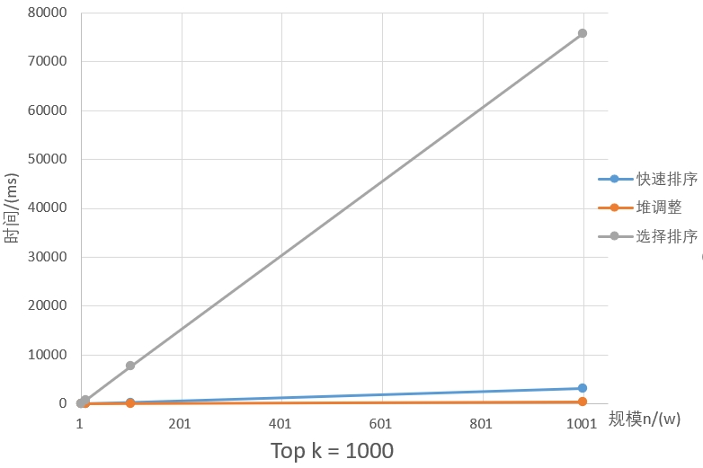
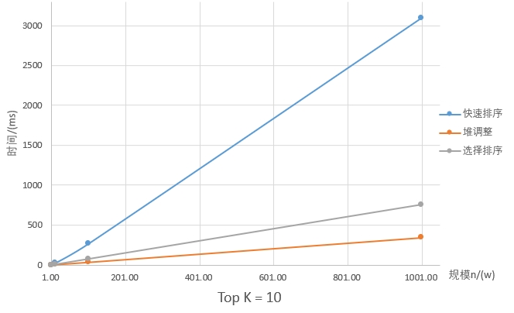
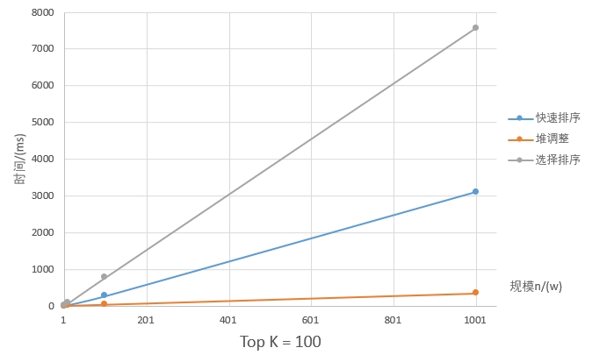
Top K问题
对于top K问题：k << n时，堆调整的时间复杂度为O(nlogk)，
选择排序的时间复杂度为$O(n^{})，$快速排序的时间复杂度为$O\left(n\log{n}\right)$
结论：对于Top K问题，最优的排序算法是堆排序

